Slide 1
将棋の駒の評価値と盤面サイズの考察
情報論理工学研究室
理工学部 情報学科 情報メディアコース
西谷 昂真 （15-1-037-0043）

Slide 2
あらまし
将棋の駒の評価値とは
５五将棋ＡＩの作成～評価値の調査
飛車角に絞った評価値の調査
考察
まとめと今後の課題
参考文献

Slide 3
将棋の駒の評価値とは
将棋AIの開発などに使用されている
通常の将棋（９×９盤）
プロ棋士により，駒の評価値はほぼ決まっている
動物将棋（３×４盤）や５五将棋（５×５盤）等の ミニ将棋
適切な評価値は定まっていない

Slide 4
調査テーマ選定理由
未だ５五将棋の適切な評価値が定まっていない ことへの関心
「最適」な評価値が求まる
↓
５五将棋においての強いAI作成に有利

Slide 5
５五将棋AIの作成
評価値の調査
５五将棋の
初期配置図
５五将棋は香車、 桂馬が存在しない
陣地は指し手の
近傍１列 → 成れる
本将棋と同じく 打ち歩詰め禁止
５五将棋の初期配置図[1]

Slide 6
５五将棋AIの作成
着手選択
４手先の局面を求めＮｅｇａＭａｘ法を用いて最も良い評価値 となる手を選択
評価値の計算方法
盤面上の駒の価値を全部加算 → 先手，後手の持ち駒の価値をすべて加算

Slide 7
評価値の調査
本将棋での駒の評価値の例を基に先手後手の評価値を それぞれ変更させながら対戦を行った
玉は取られたら負け
→ 一番価値の高い駒
→ 無限大の価値
1) 池 泰弘 ：Java将棋のアルゴリズム, 工学社 (2007)

Slide 8
飛車角に絞った評価値の調査
盤面サイズが５×５と小さいため、飛車角に おける重要度が低いと予想
→ 飛車角の評価値を重点的に変更し考察
各駒の評価値を変化させるごとに１００回実行

Slide 9
考察
対戦結果(試行回数各100回)
先手の駒の評価値 |  |  |  | 対戦結果
角 | 馬 | 飛 | 龍 | 勝 | 負 | 分 | 勝率
2500 | 2500 | 2500 | 2500 | 48 | 48 | 4 | 50%
3600 | 4000 | 4000 | 4000 | 49 | 45 | 6 | 52%
3000 | 3000 | 3000 | 3000 | 41 | 51 | 8 | 45%
5000 | 5000 | 5000 | 5000 | 53 | 37 | 10 | 58%
1800 | 2000 | 2000 | 2200 | 47 | 51 | 2 | 48%
1000 | 1000 | 1200 | 1200 | 47 | 49 | 4 | 49%
1000 | 1000 | 1300 | 1300 | 37 | 56 | 7 | 41%
1000 | 1000 | 1400 | 1400 | 52 | 43 | 5 | 55%
1000 | 1000 | 1500 | 1500 | 42 | 50 | 8 | 50%
1300 | 1300 | 1200 | 1200 | 44 | 50 | 6 | 47%
1000 | 1000 | 1000 | 1000 | 46 | 45 | 9 | 51%
1200 | 1200 | 1200 | 1200 | 45 | 47 | 8 | 49%
… | … | … | … | … | … | … | …

Slide 10
考察２
試行回数100回の場合，勝率50%の対戦における
危険度95%の信頼区間に含まれる勝率は 40〜60%
結果は全てこの信頼区間に含まれており，飛車角の 評価値を変化させたことによる有意な勝率の差は 見られなかった
Notes:
試行回数を増やした場合、標準偏差は1000 回で15.8(1.58%) 、10000 回で50.0 (0.50%) となる
つまり、10000回実行して勝率60％以上で結果が信頼できる

Slide 11
まとめ
盤面サイズが 5×5 と小さい
（予想）本将棋と比べ、角や飛車の評価値が小さい
→ 移動範囲が小さいことより結果に影響？
（結果）有意な差は見られなかった
評価値変更→１００回試行
一部誤差の範囲内で有意な結果においては
１００００回実行 →
勝率にほぼ変化なし

Slide 12
今後の課題
駒同士の連携と玉の安全度の評価，機械学習など， 評価値以外にほかの手段についての着手選択を 行った際，どのような結果となるのか調査
勝率60%以上になるような評価値の組み合わせを 見つける →
各試行を10000回行い勝率51%以上になるかを 確認
強いＡＩ

Slide 13
参考文献（１／５）
清 愼一, コンピュータ将棋の初期の歴史, 情報処理学会 研究報告, Vol.2014-GI-31, pp.1-8, (2014) http://id.nii.ac.jp/1001/00099265/
高田淳一, コンピュータ将棋の歴史, http://www.junichi-takada.jp/computer_shogi/history.html
高田淳一, コンピュータ将棋 対 人間 対戦の記録, http://www.junichi- takada.jp/computer_shogi/comvshuman.html
５五将棋のルール, 伊藤毅志研究室, 電気通信大学, (2012) http://minerva.cs.uec.ac.jp/~uec55shogi/wiki.cgi?page=5%B8%DE%BE%AD%B4%FD%A4%CE%A5%EB%A1%BC%A5%EB

Slide 14
参考文献（２／５）
５五将棋 K55 for iPhone, 4Gamer.nethttps://www.4gamer.net/games/080/G008072/
池 泰弘 ：Java将棋のアルゴリズム, 工学社 (2007)
伊藤毅志, 新沢剛：モンテカルロ法を用いた５五将棋シス テム, 情報処理学会 研究報告 2007-GI-18, pp.1-6 (2007) http://id.nii.ac.jp/1001/00058488/
Daiki Sanno, リバーシプログラムの作り方, 第２章 ゲーム 木と探索, http://www.es-cube.net/es- cube/reversi/sample/html/2_4.html

Slide 15
参考文献（３／５）
高野大輔, 万小紅, 田中啓治, 伊藤毅志, ５五将棋の学習における認知過程の変化, 情報処理学会 研究報告 Vol.2011-GI-26 No.8, pp.1-8 , (2011) , http://id.nii.ac.jp/1001/00074627/
伊藤毅志, 第1回UEC杯５五将棋大会報告(2007年11月), 情報処理学会 研究報告, ゲーム情報学研究会, Vol.2008-GI-019, pp. 9-16, (2008), http://id.nii.ac.jp/1001/00058480/
伊藤毅志, 第2回UEC杯５五将棋大会報告(2008年12月), 情報処理学会 研究報告, ゲーム情報学研究会、Vol.2009-GI-21, pp. 1-8, (2009), http://id.nii.ac.jp/1001/00061653/
伊藤毅志, 第3回UEC杯５五将棋大会報告(2009年11月), 情報処理学会 研究報告, ゲーム情報学研究会, Vol.2010-GI-23, No.9, pp. 1-7, (2010), http://id.nii.ac.jp/1001/00068069/

Slide 16
参考文献（４／５）
伊藤毅志, ５五将棋大会2010報告, 情報処理学会 研究報告, ゲーム情報学研究会, Vol.2011-GI26, No.6, pp.1-7 (2011), http://id.nii.ac.jp/1001/00074625/
伊藤毅志, ５五将棋大会2011年の動向, 情報処理学会 研究報告, ゲーム情報学ケ久回, Vol.2012-GI-28, No.2, pp.1-6, (2012), http://id.nii.ac.jp/1001/00082809/
伊藤毅志, ５五将棋大会2012年の動向、情報処理学会 研究報告, ゲーム情報学研究会, 2013-GI-30, No.2, pp.1-6 (2013), http://id.nii.ac.jp/1001/00092707/
伊藤毅志, ５五将棋大会の動向(2013年～2014年), 情報処理学会 研究報告 Vol.2015-GI-33 No.1, pp.1-5 (2015), http://id.nii.ac.jp/1001/00113628/

Slide 17
参考文献（５／５）
中西啓, 将棋対決・第1 回 チェスコンピュータからの応用でも アマ20 級, 人間vs コンピュータ10 番勝負！, HH News & Report, 2013 年8 月8 日, https://www.hummingheads.co.jp/reports/series/ser03/130808.html
中西啓, 将棋対決・第2 回 しのぎを削る将棋ソフトと、Bonanza の登場, 人間vs コンピュータ10 番勝負！, HH News & Reports, 2013 年9 月12 日, https://www.hummingheads.co.jp/reports/series/ser03/130912.html
中西啓, 将棋対決・第3 回 人間を超えたかに見える、将棋ソフトの弱点, 人間vs コンピュータ10 番勝負！, HH News & Reports, 2013 年10 月28 日, https://www.hummingheads.co.jp/reports/series/ser03/131028.html

Slide 18
ご静聴ありがとうございました

Slide 19
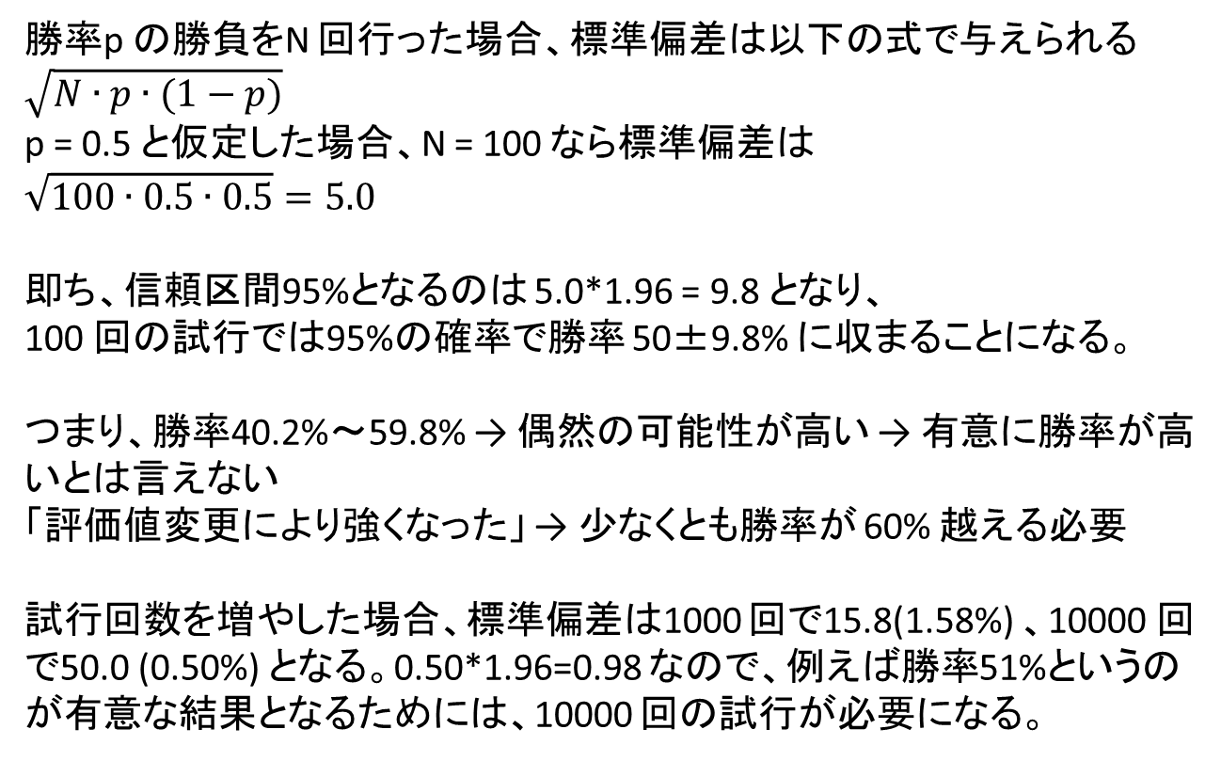
誤差の算出
勝率p の勝負をN 回行った場合、標準偏差は以下の式で与えられる $\sqrt{N∙p∙(1−p)}$
p = 0.5 と仮定した場合、N = 100 なら標準偏差は
$$\sqrt{100∙0.5∙0.5}=5.0$$
即ち、信頼区間95%となるのは 5.0*1.96 = 9.8 となり、
100 回の試行では95%の確率で勝率 50±9.8% に収まることになる。
つまり、勝率40.2%～59.8% → 偶然の可能性が高い → 有意に勝率が高いとは言えない
「評価値変更により強くなった」 → 少なくとも勝率が 60% 越える必要
試行回数を増やした場合、標準偏差は1000 回で15.8(1.58%) 、10000 回で50.0 (0.50%) となる。0.50*1.96=0.98 なので、例えば勝率51%というのが有意な結果となるためには、10000 回の試行が必要になる。

